Slide 1
UR15_planeite
by Stephane Maridor

Slide 2
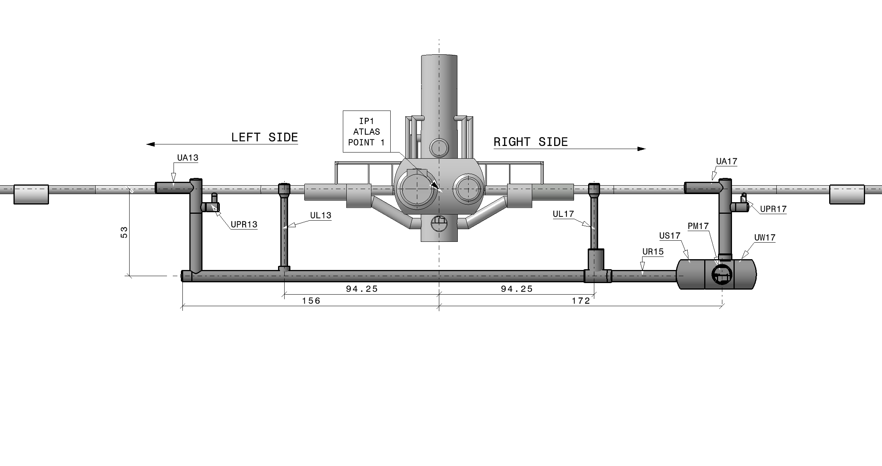
Zone specifique a mesurer

Slide 3
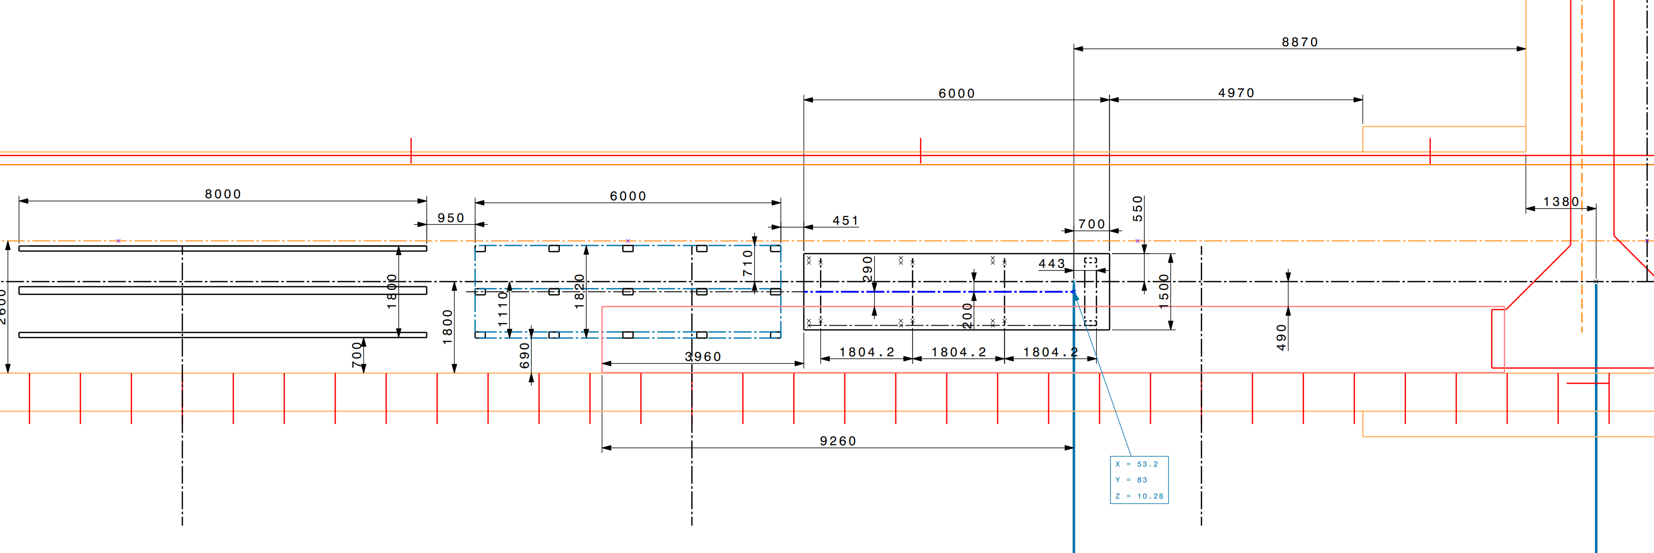
18kA
CDB
DFHX_R
UL17
2500

Slide 4
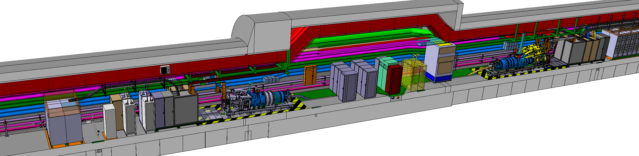
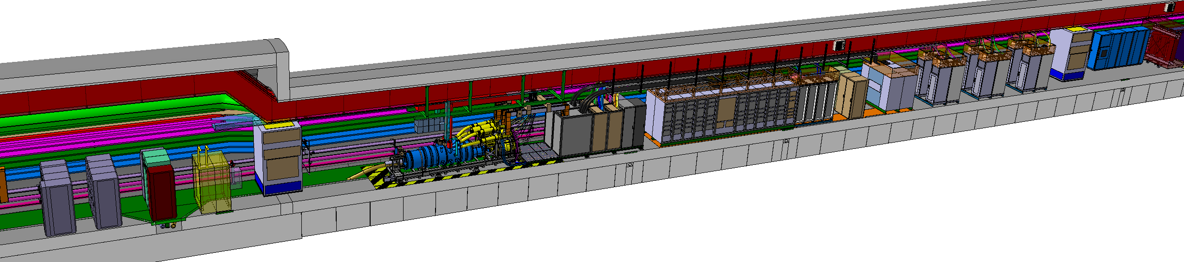
DFHM_R
DFHX_R

Slide 5
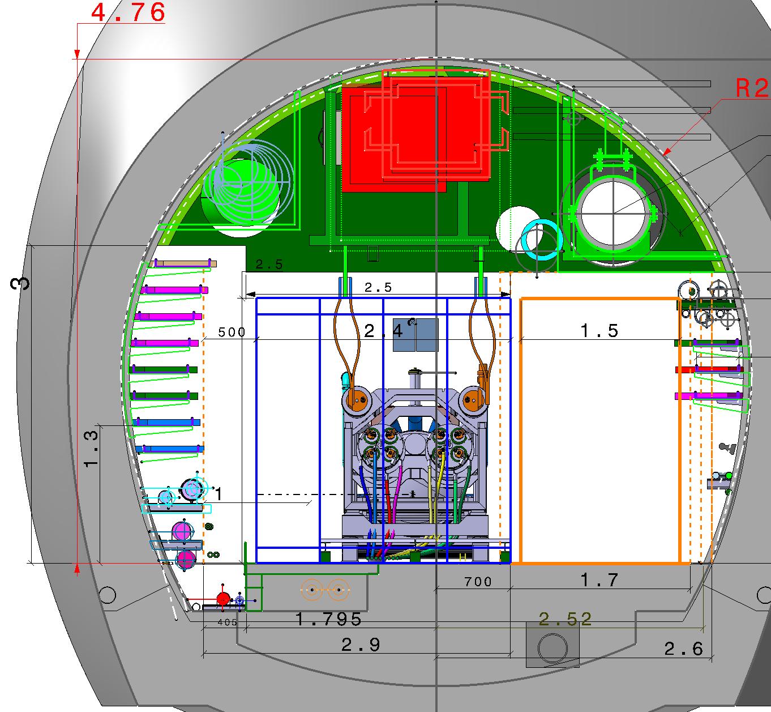
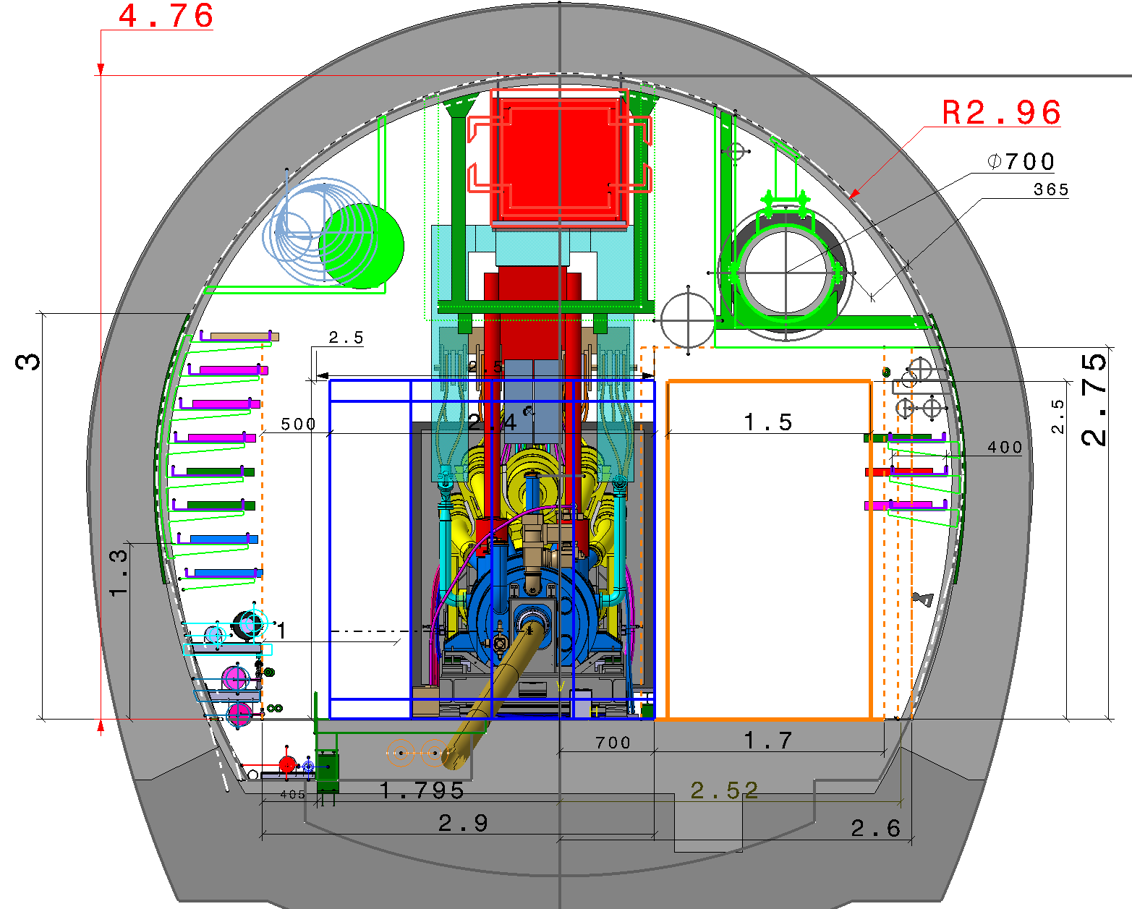
DFHM_R
DFHX_R

Slide 6
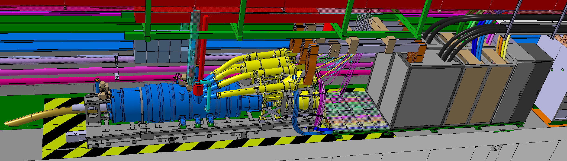
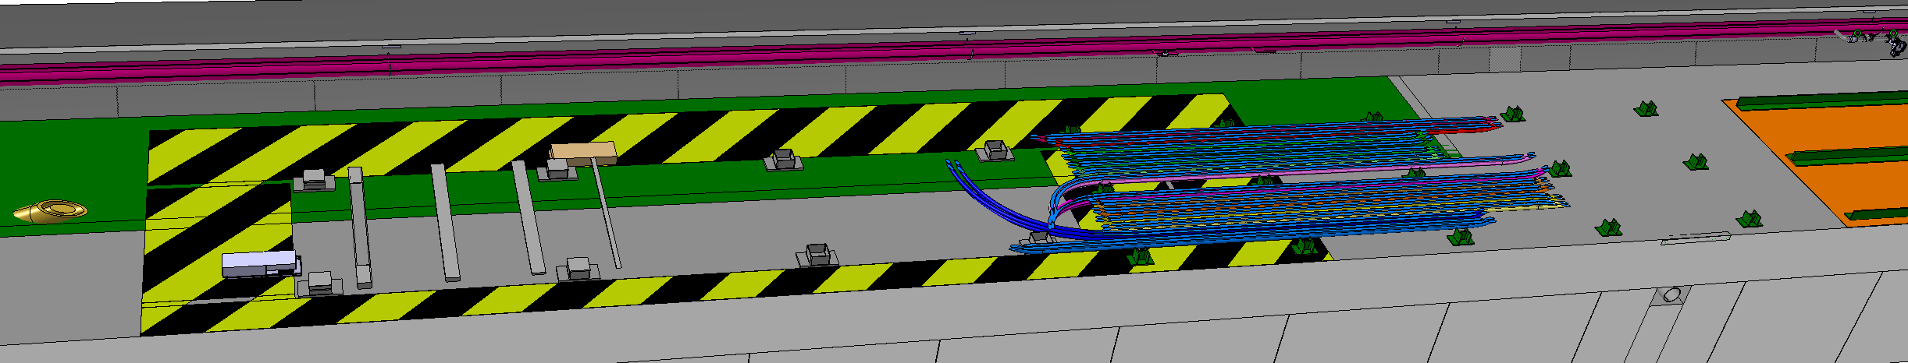
DFHX_R
Position des pieds sur plaque acier
Position des pieds sur sol béton

Slide 7
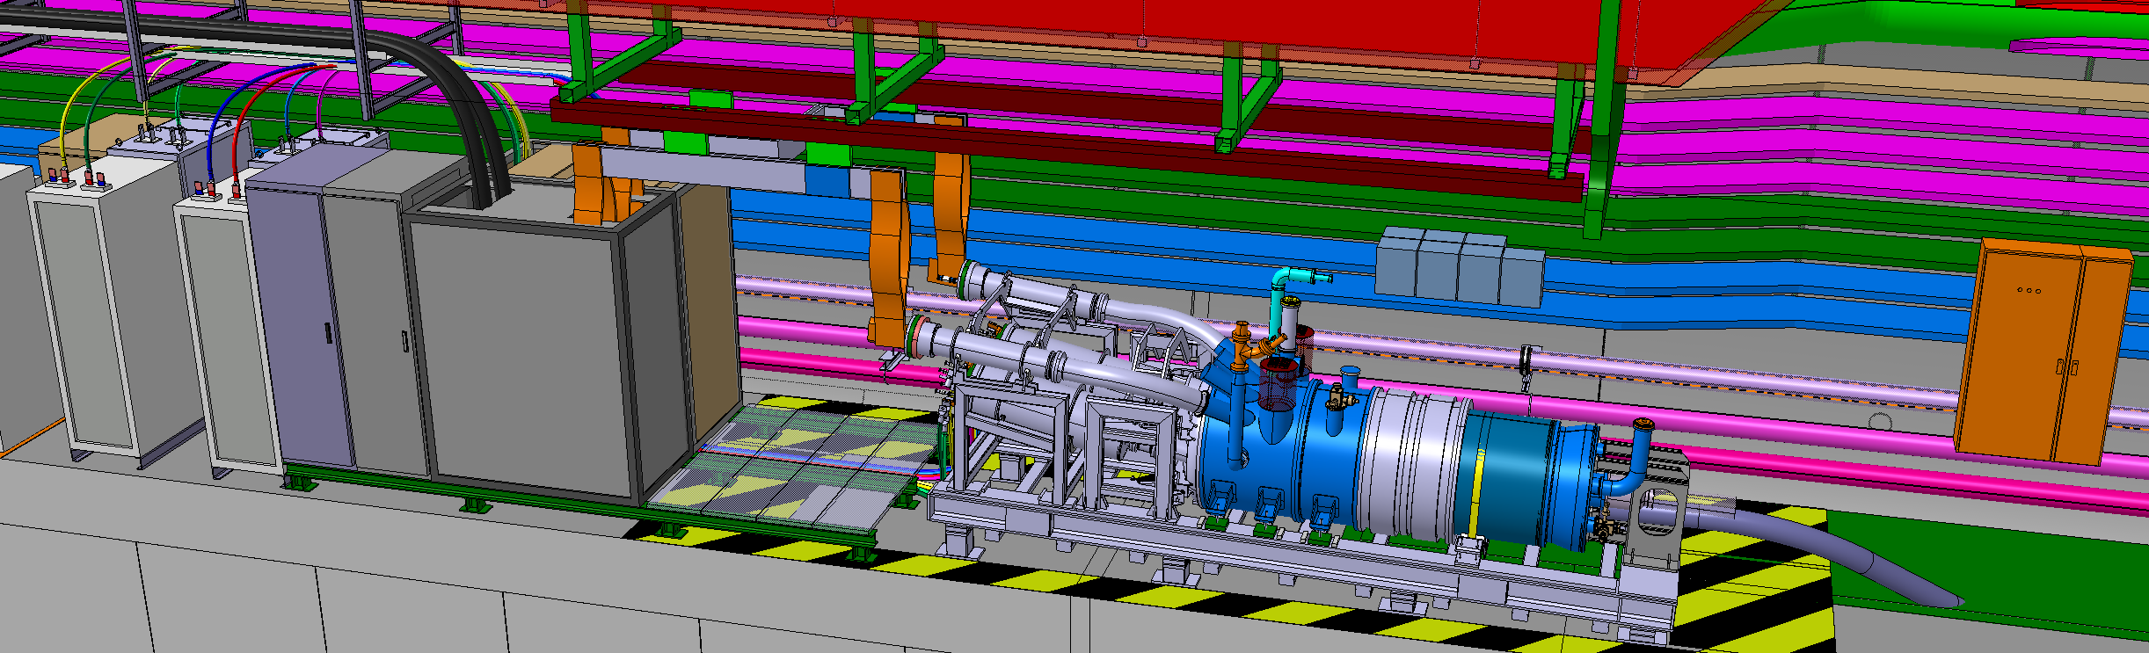
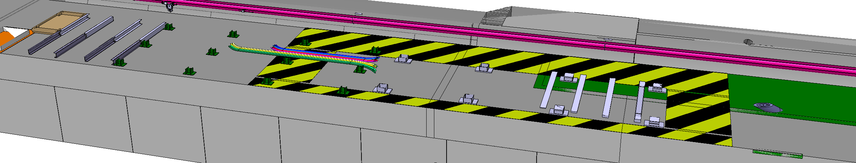
DFHM_R
Position des pieds sur plaque acier
Position des pieds sur sol béton

Slide 8
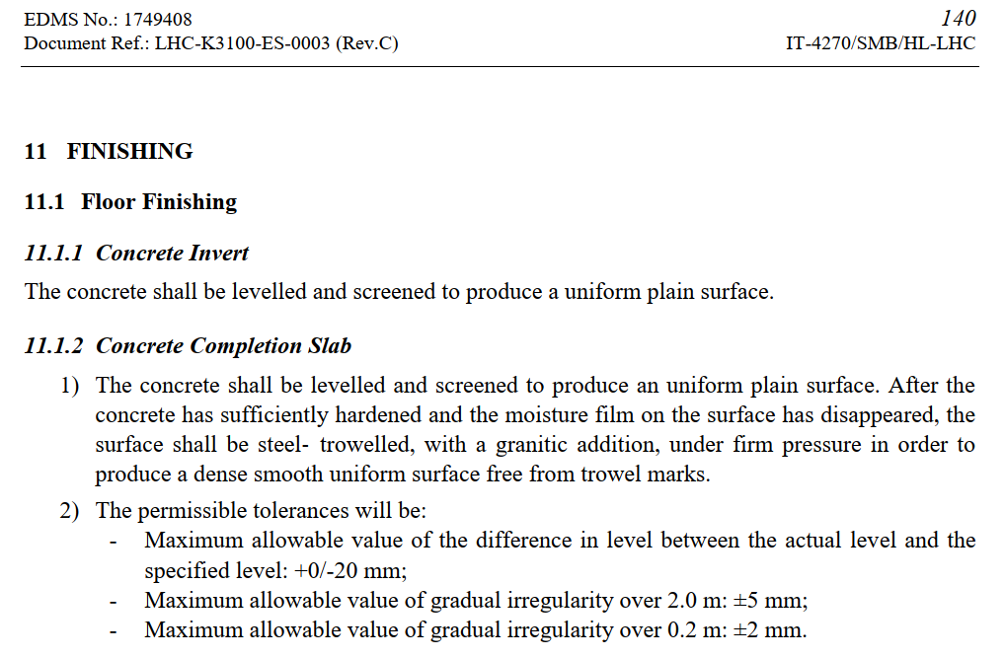
TOLERANCE DU SOL BETON:
Ce sont les spécifications techniques qui indiquent les tolérances de planéité du sol :
P1 : EDMS 1852918
P5 : EDMS 1744581
Ci-dessous l’extrait pour le P1 :

Slide 9
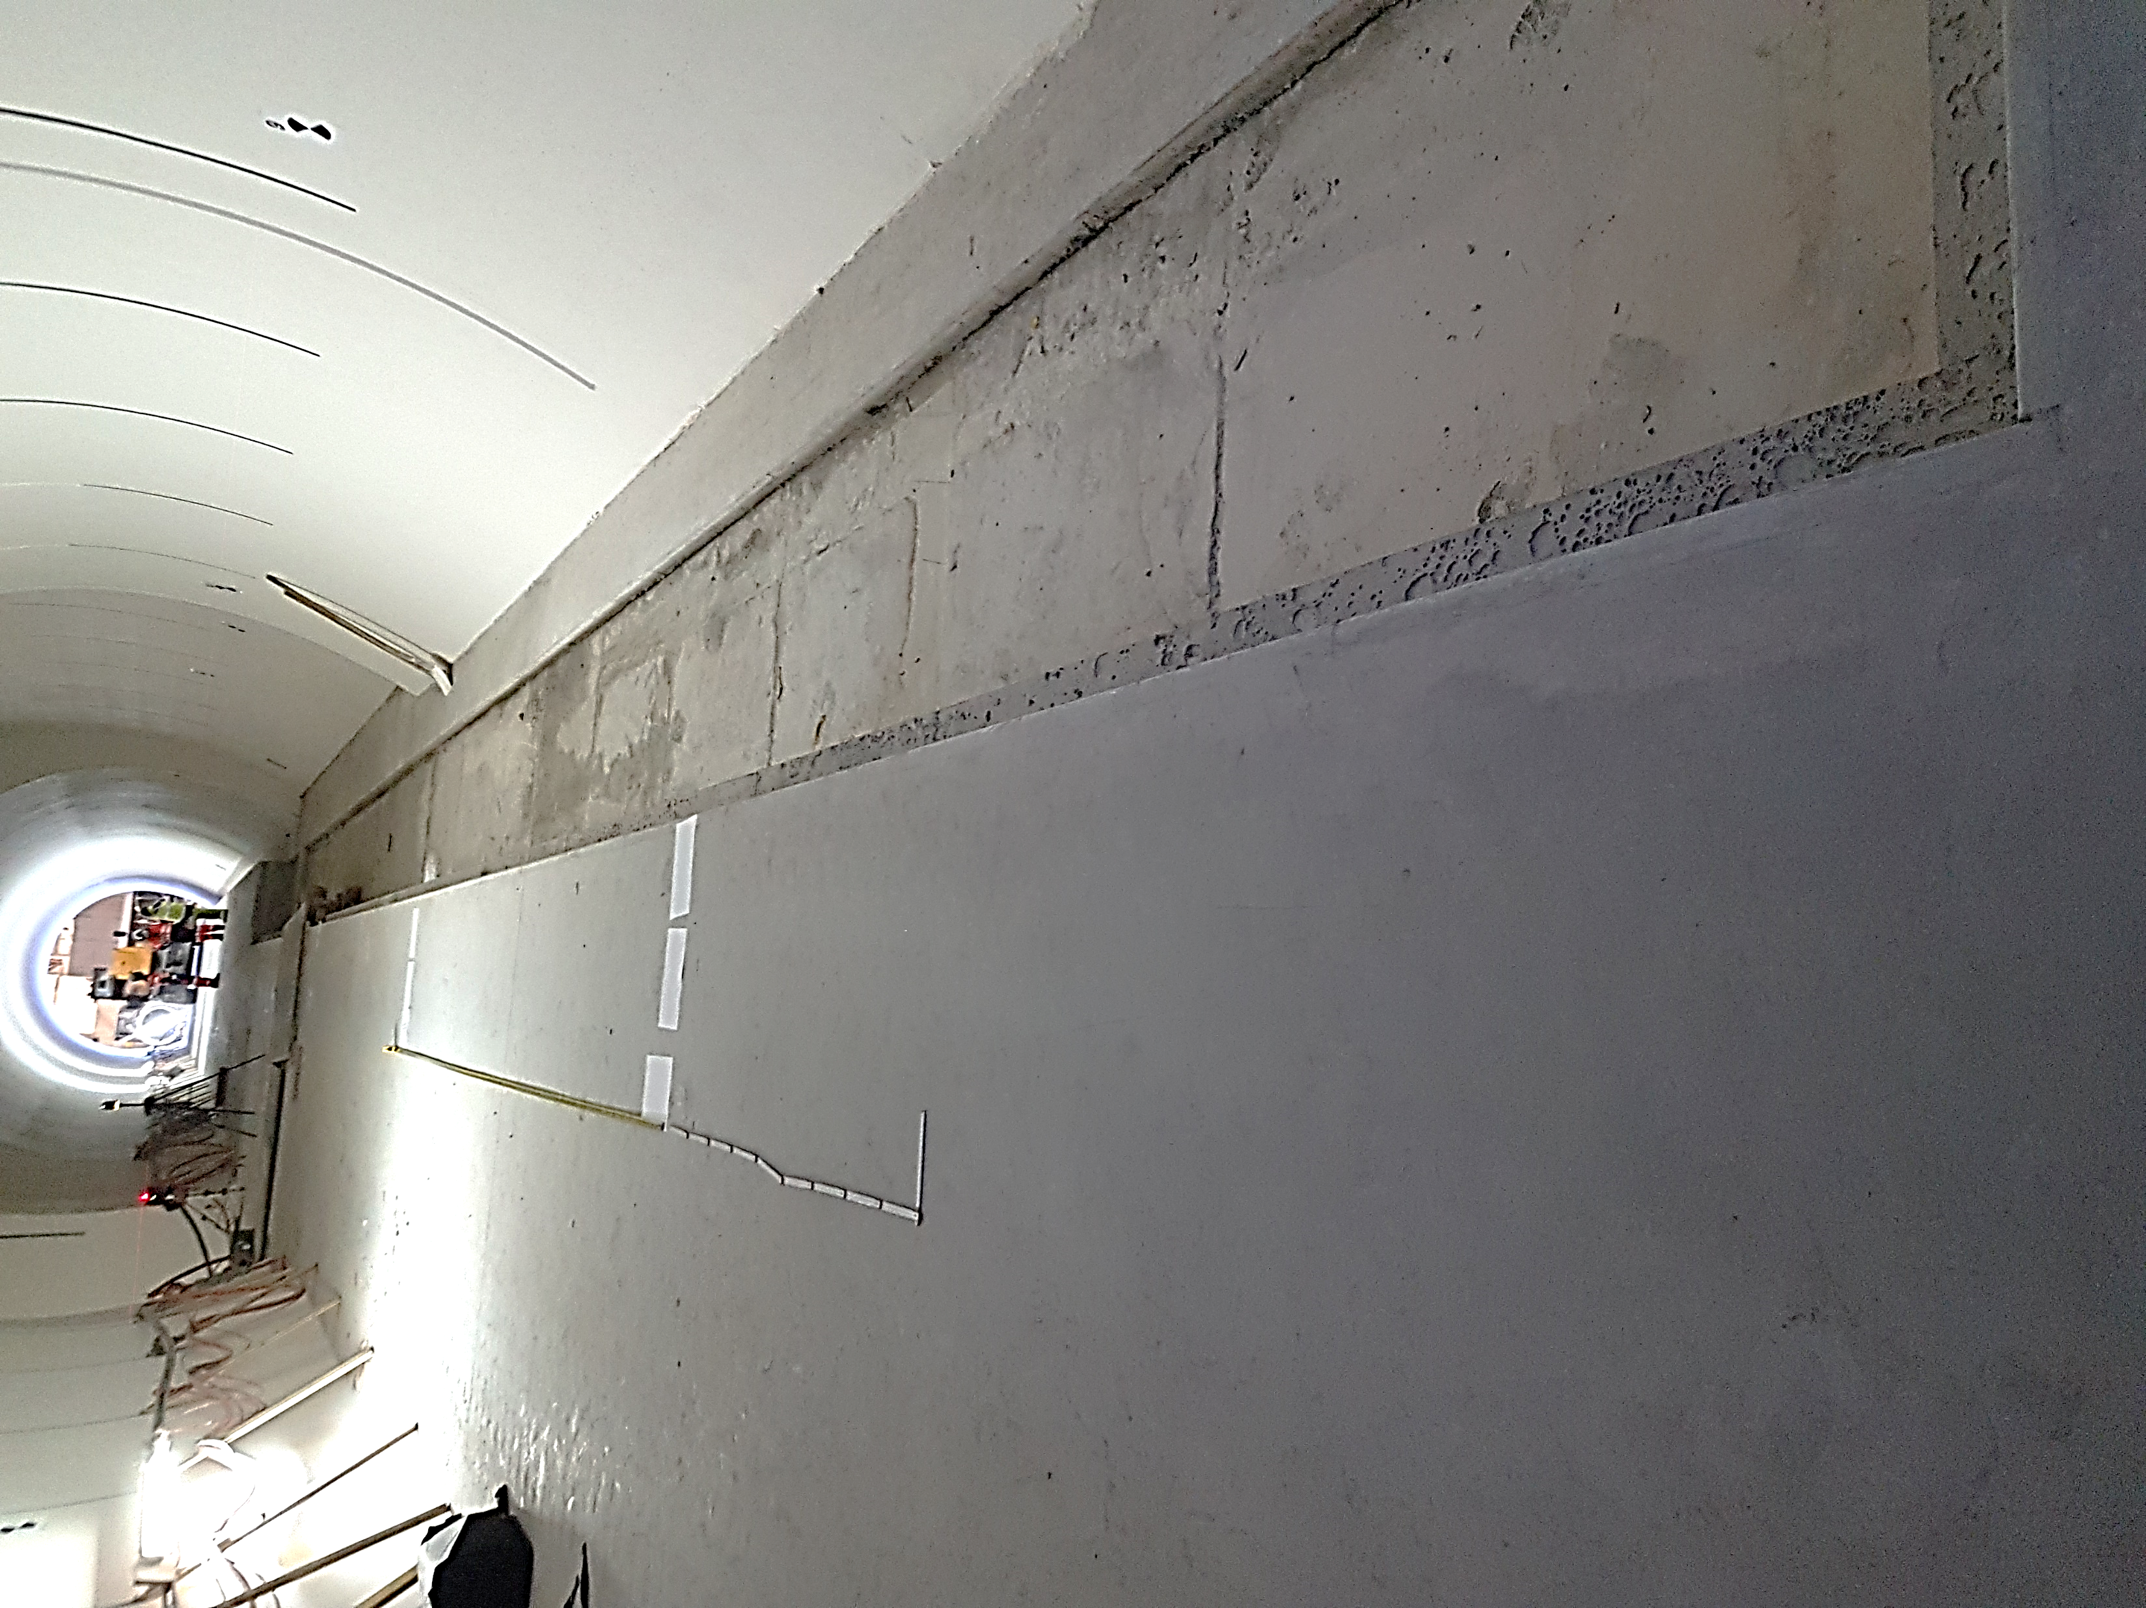
DFHX

Slide 10
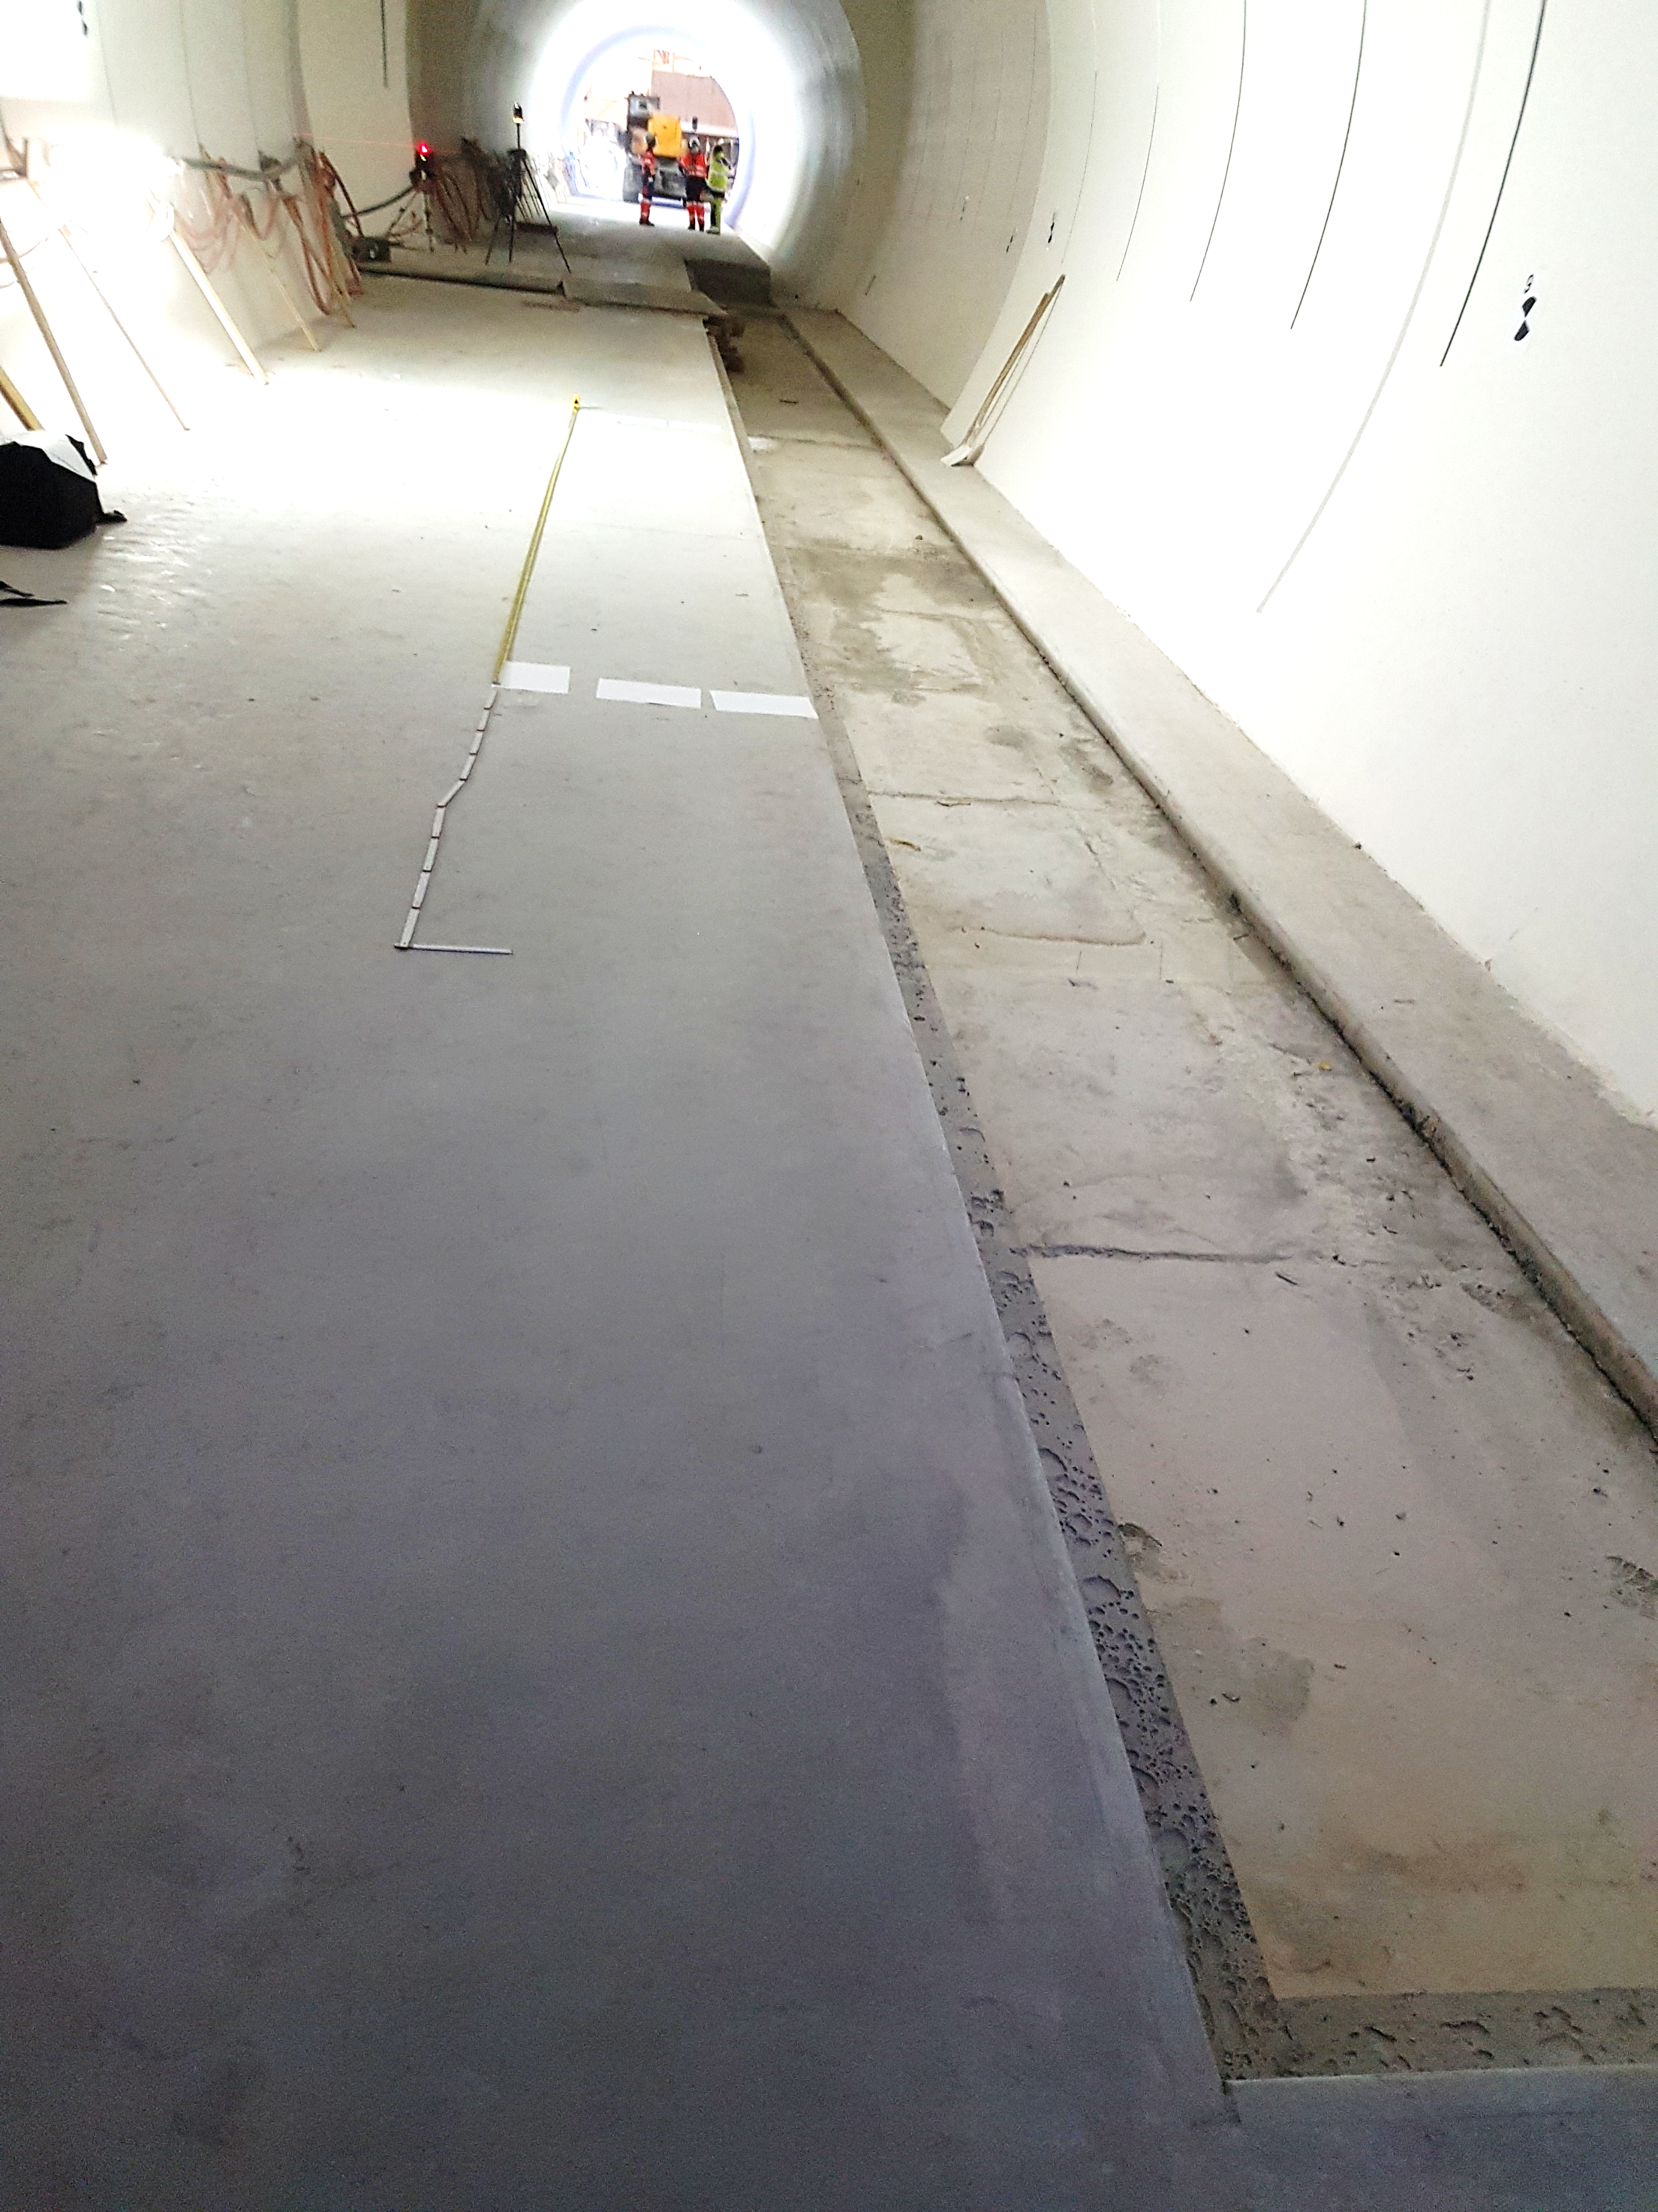
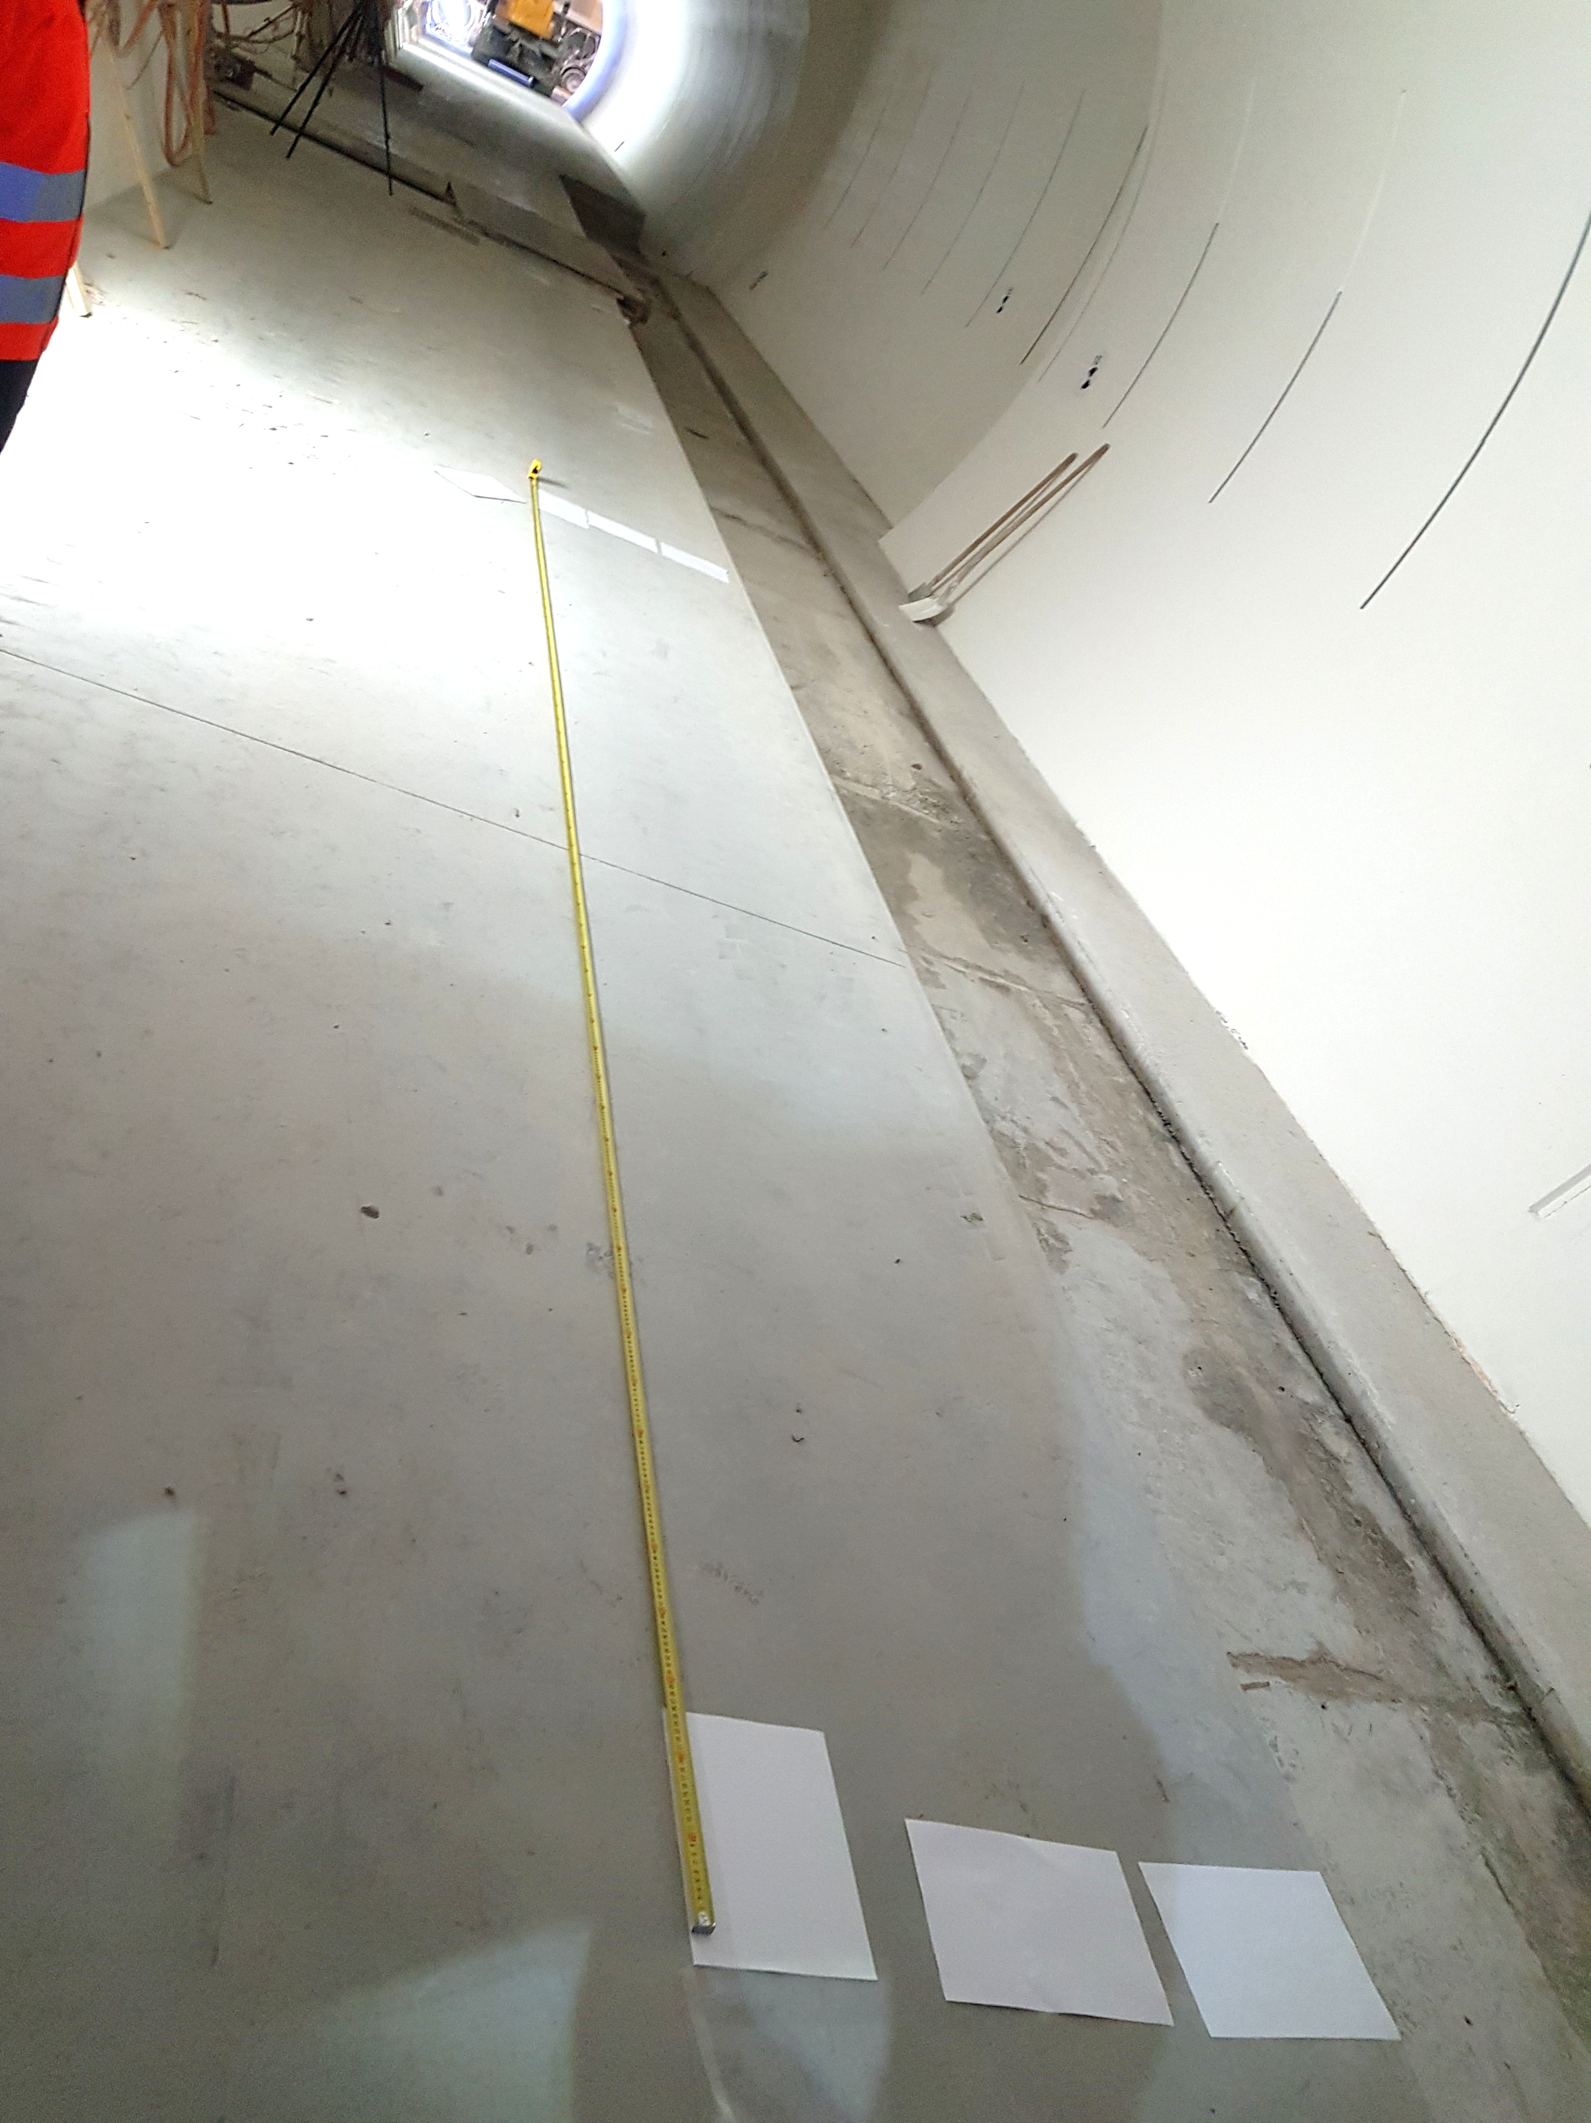
DFHX
DFHX

Slide 11
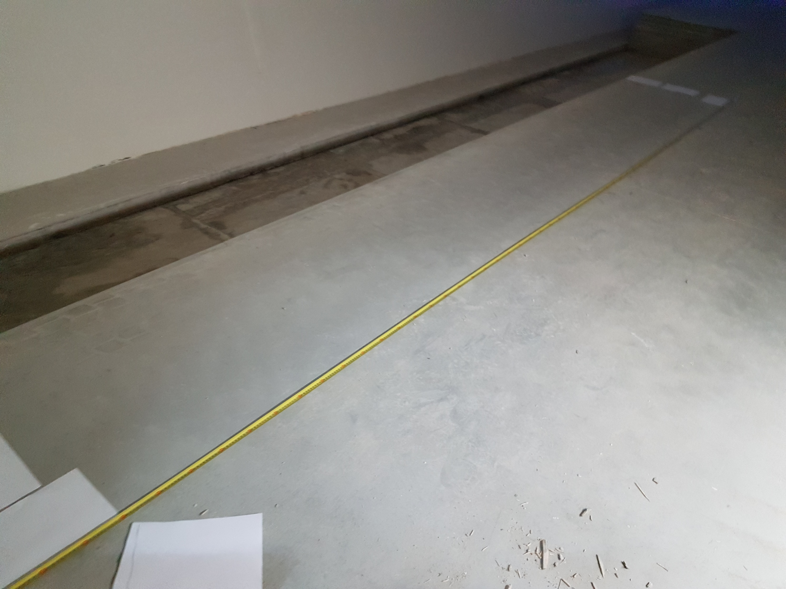
Debris et gravier constater

Slide 12
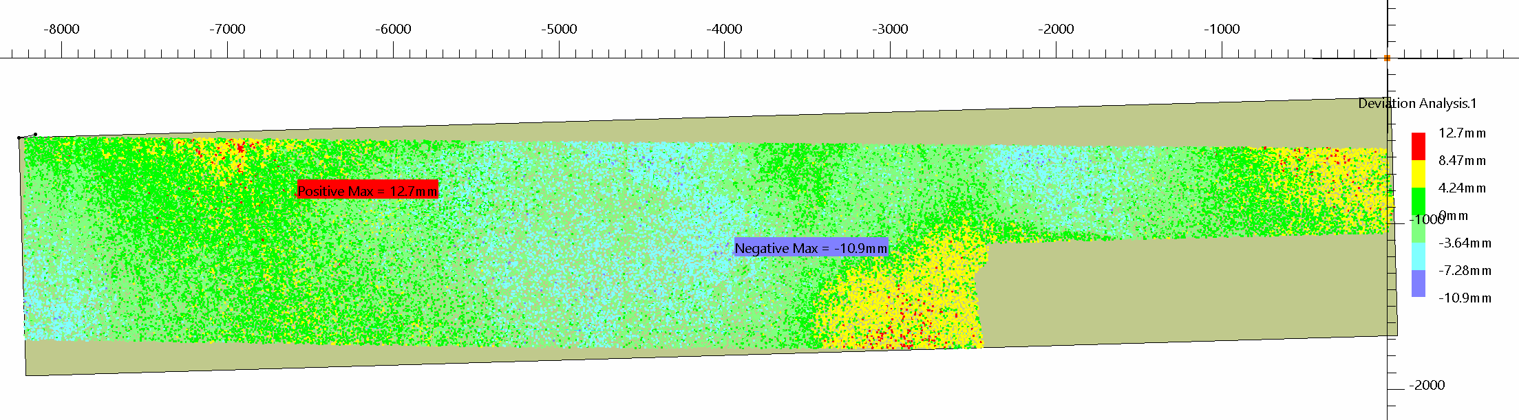
Annalyse depuis le scan :
Mesure depuis un plan médian du nuage de points du sol sur longueur de 8 m
Zone des CDB et 18kA
caniveau

Slide 13
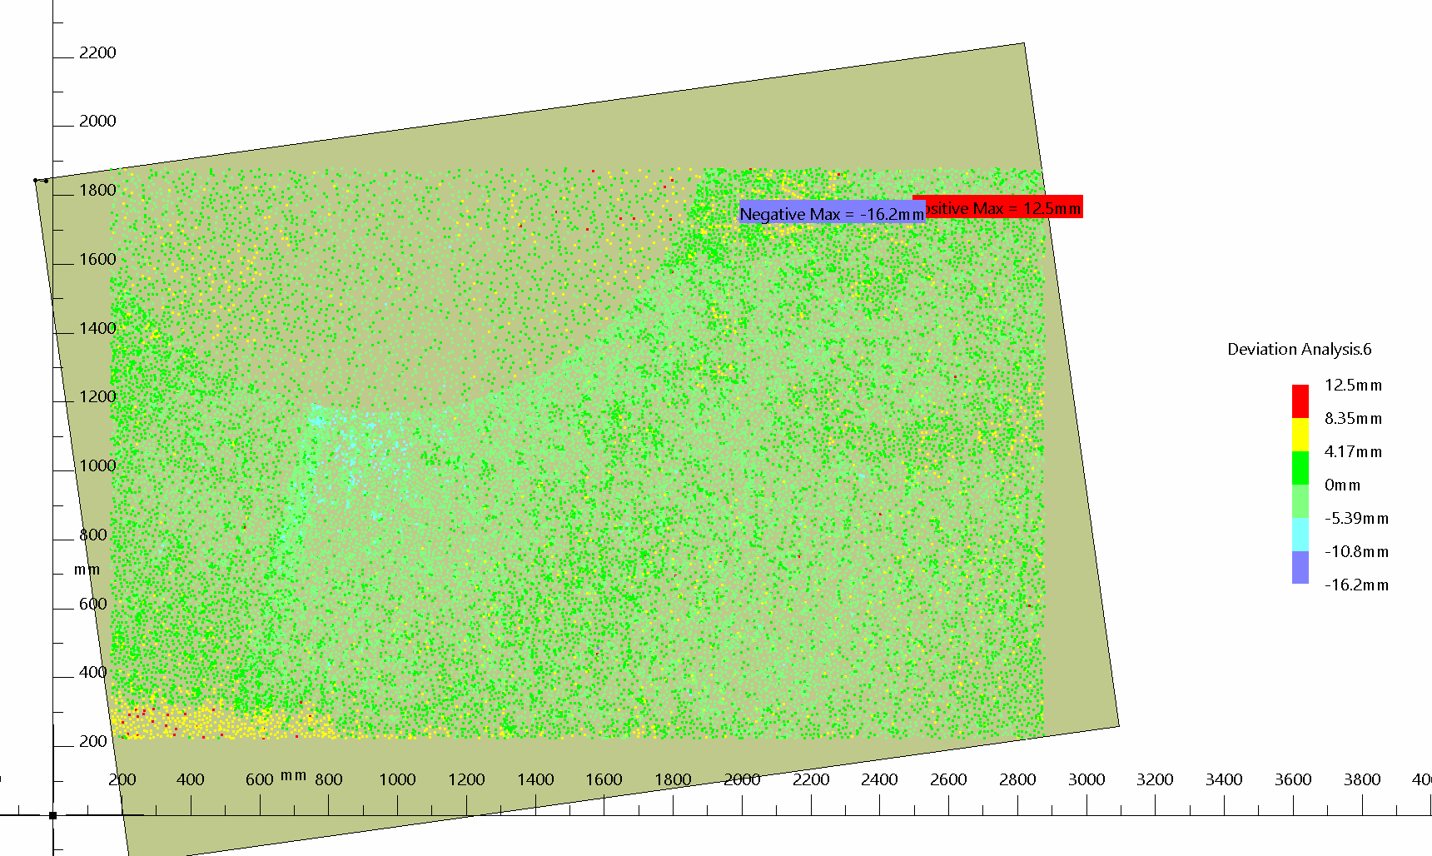
ZONE DFHX

Slide 14
Extra slides

Slide 15
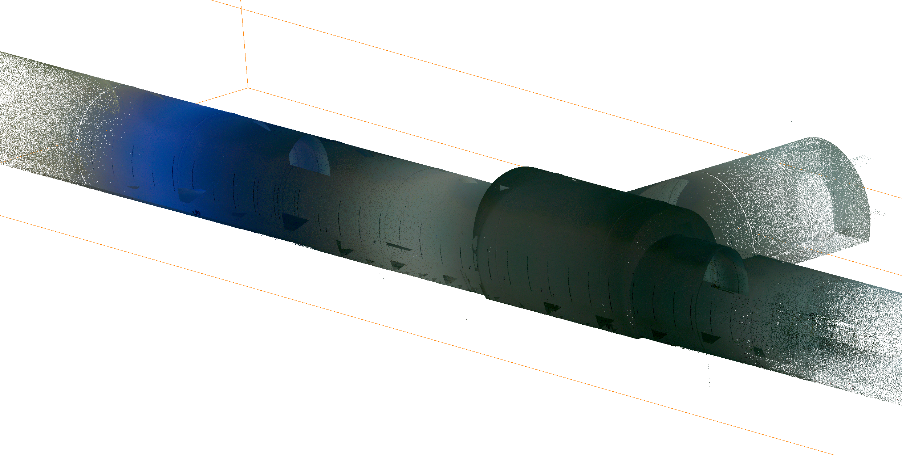
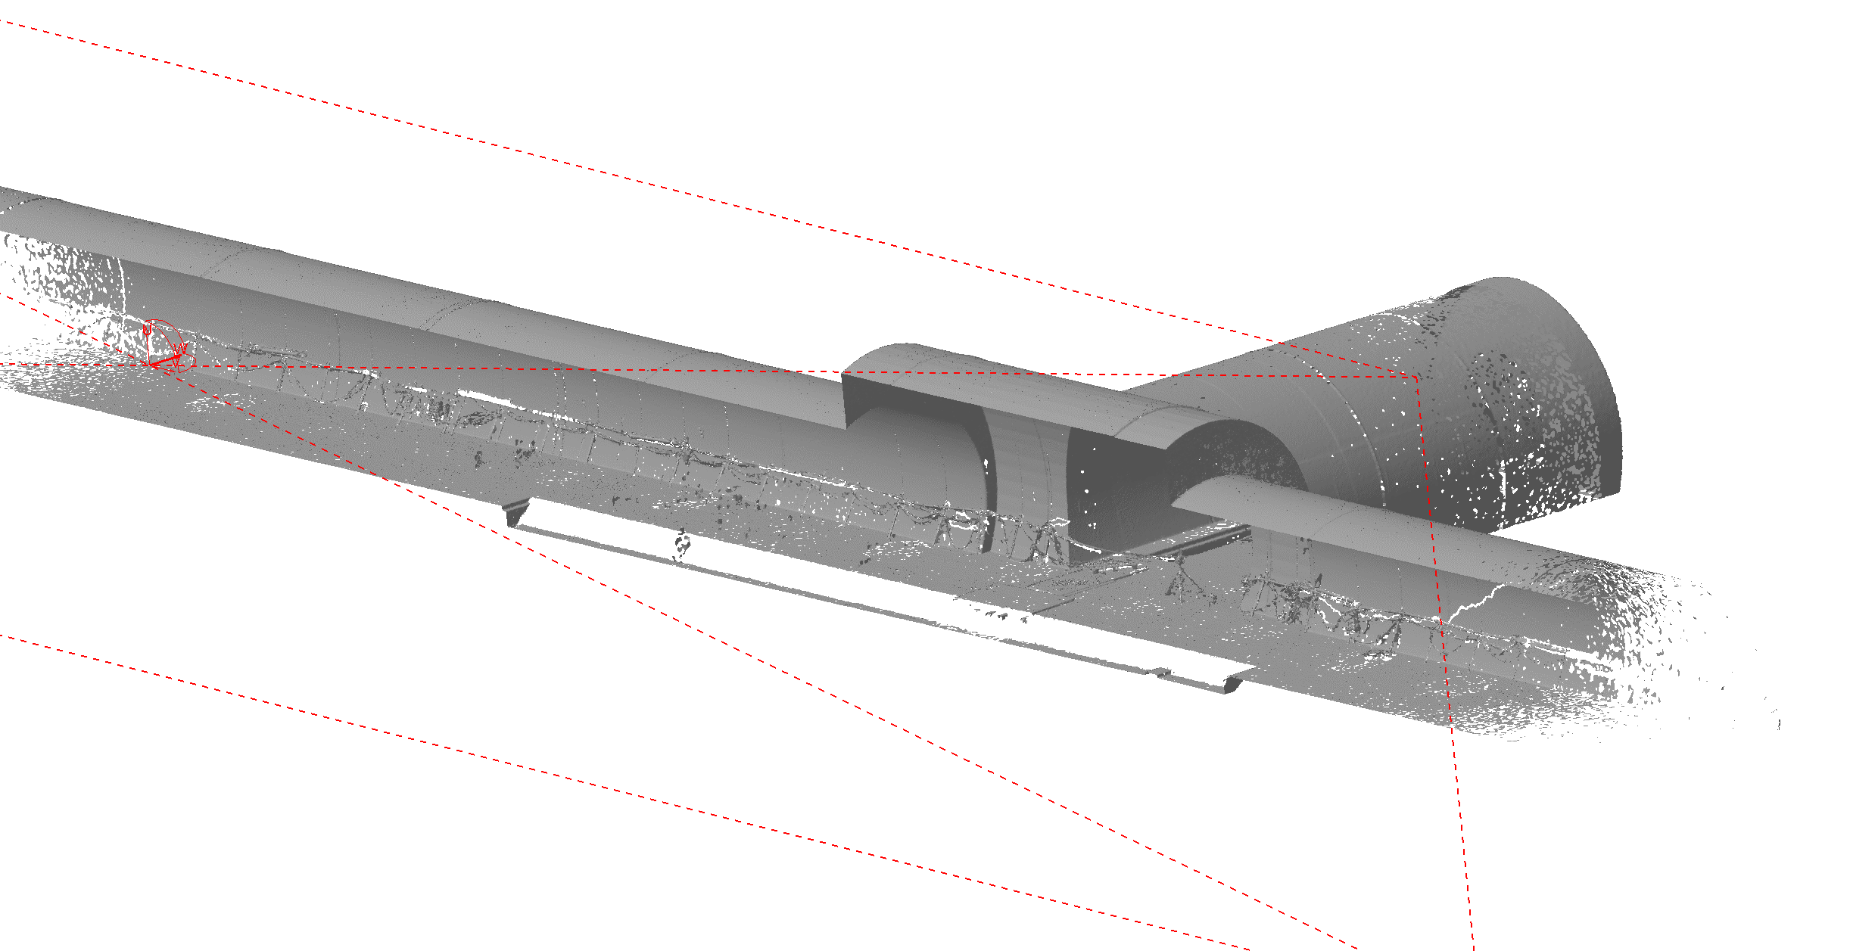
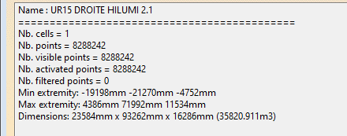
Principe du scan :
1- Importation Nuage de points
2- Construction Mesh (peau) dans catia
Seulement 20% du scan total: (diminuer le temps de traitement)

Slide 16
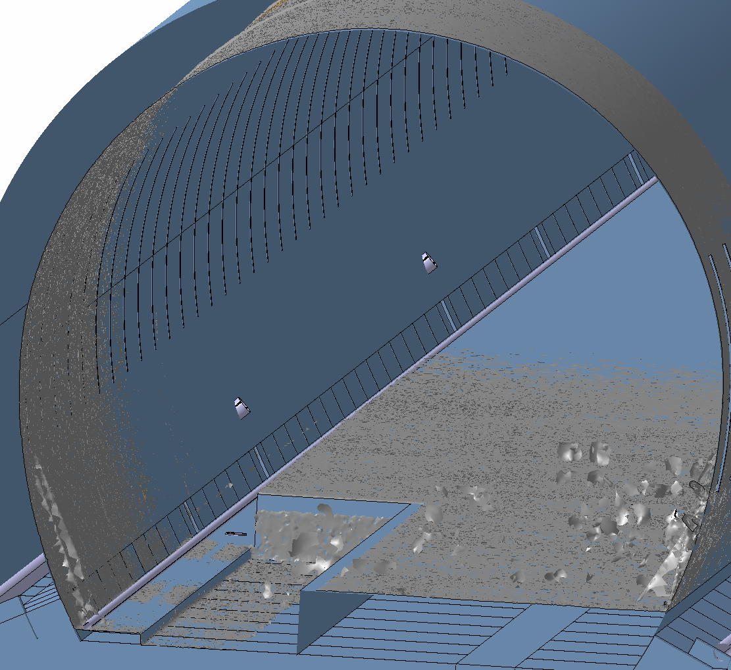
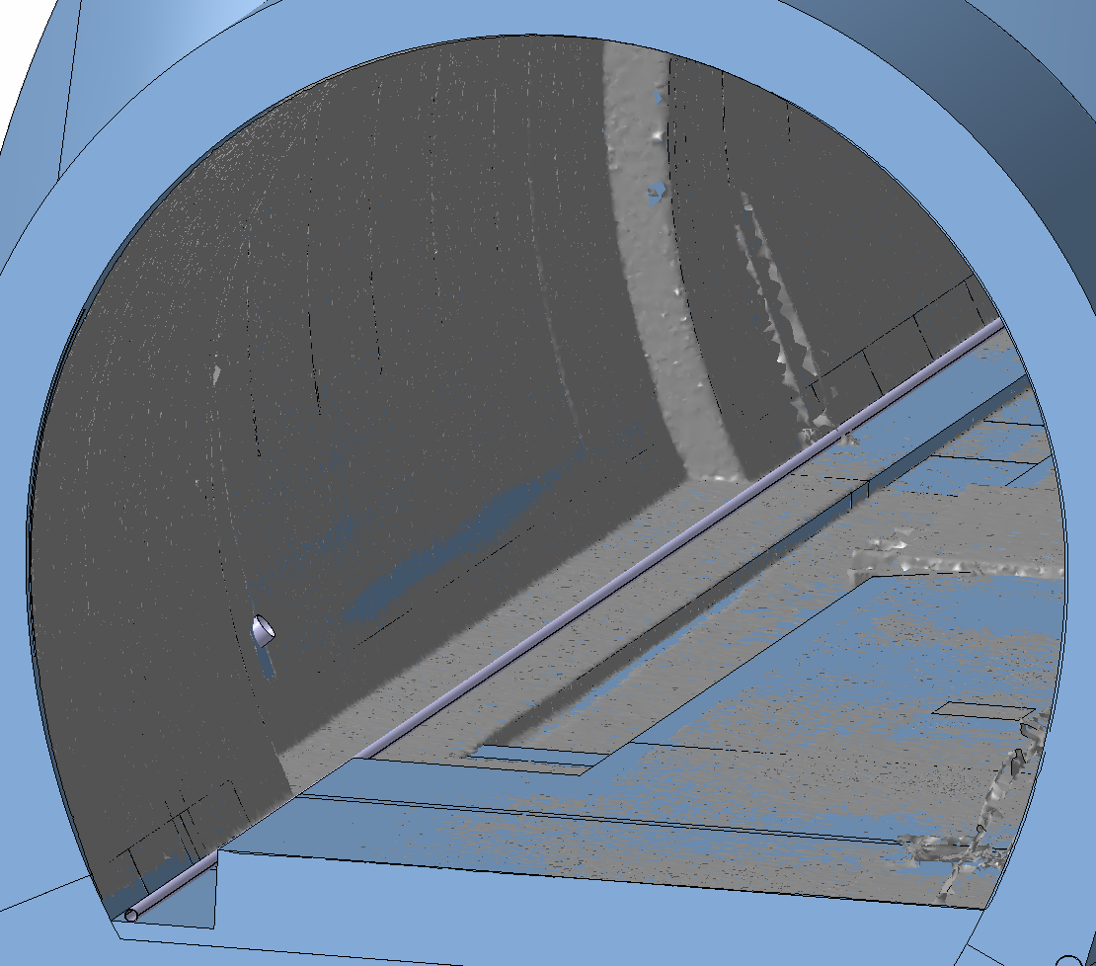
3- COMPARAISON MESH / 3D MODEL

Slide 17
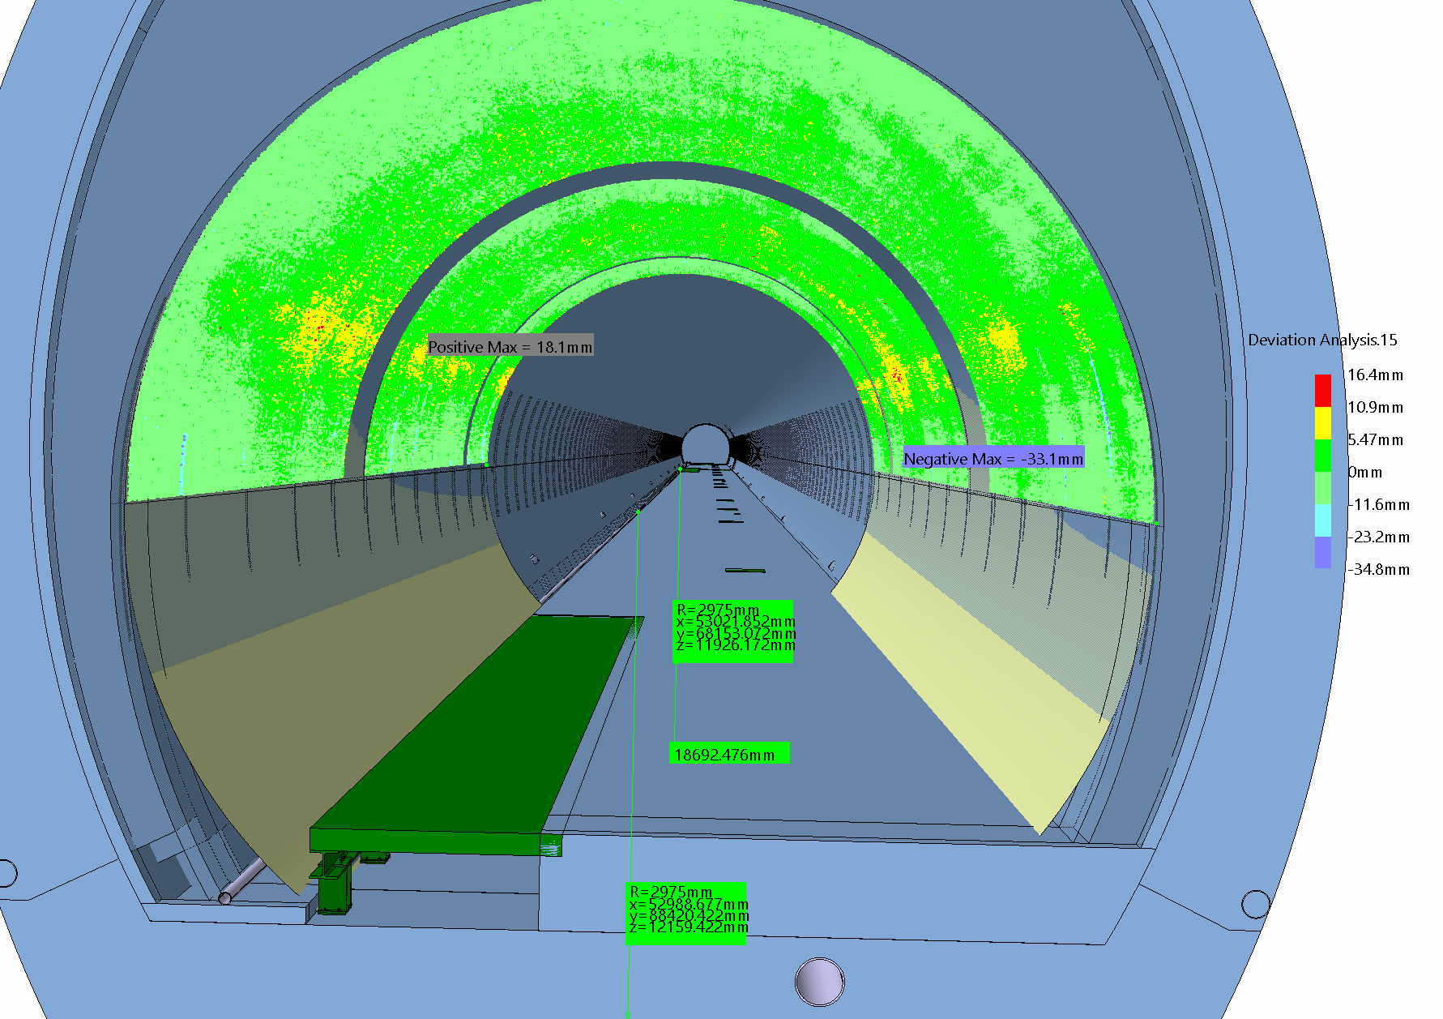
Analyse supplémentaire possible
Rayon théorique 2980mm

